Slide 1

La historia de Tesla
Tesla es una empresa de automóviles eléctricos y energía fundada en 2003. Su objetivo principal es acelerar la transición del mundo hacia la energía sostenible. Han revolucionado la industria automotriz con modelos como el Model S, Model 3 y Model X.

Slide 2
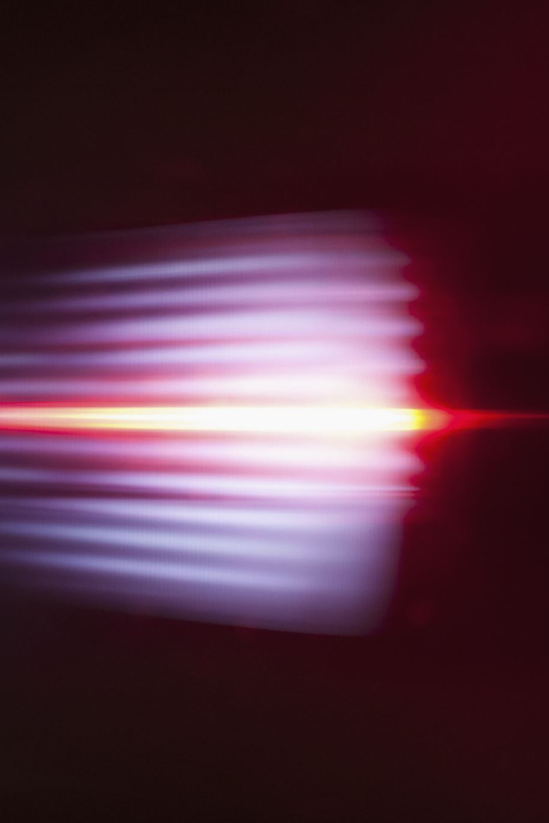
La innovación tecnológica de Tesla
Tesla se destaca por su innovación tecnológica en el campo de los vehículos eléctricos. Su tecnología de baterías, autonomía y sistema de conducción autopilot son algunos de los avances que han hecho posible su éxito. Además, también se dedican a desarrollar soluciones para el almacenamiento de energía renovable.

